Slide 1
Softvérová podpora vyučovania matematiky Hejného metódou- prostredie Cyklotrasy
Ivan Böhman, bohman1@uniba.sk
Školiteľ: RNDr. Peter Borovanský PhD., borovan@ii.fmph.uniba.sk

Slide 2
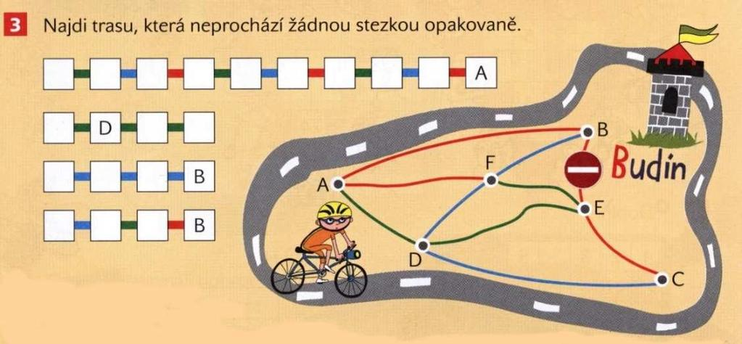
Cieľ
Vytvoriť mobilnú aplikáciu, ktorá umožní deťom riešiť rôzne typy úloh z prostredia Cyklotrasy Hejného matematiky
Viaceré typy generovaných úloh
Gradácia náročnosti
Možnosť vytvoriť vlastné úlohy
Testovanie aplikácie deťmi

Slide 3
Doterajší Postup
Oboznamovanie sa s Hejného metódou a možnými typmi úloh
Testovanie relevantných predchádzajúcich prác
Návrh levelov a ich gradácie
Návrh layoutu a ovládania aplikácie
Návšteva vyučovacej hodiny zameranej na výučbu Hejného metódou
Začiatok práce na prototype aplikácie

Slide 4
Plán
Dokončenie prototypu aplikácie – Marec
Písanie kapitoly východísk bakalárskej práce - Marec
Pridanie editora vlastných úloh – Apríl
Prvé testovanie aplikácie v škole – koniec apríla
Opravovanie chýb, úprava aplikácie podľa feedbacku – Máj
Písanie zvyšných kapitol bakalárskej práce

Slide 5
Ďakujem za pozornosť

